Slide 1
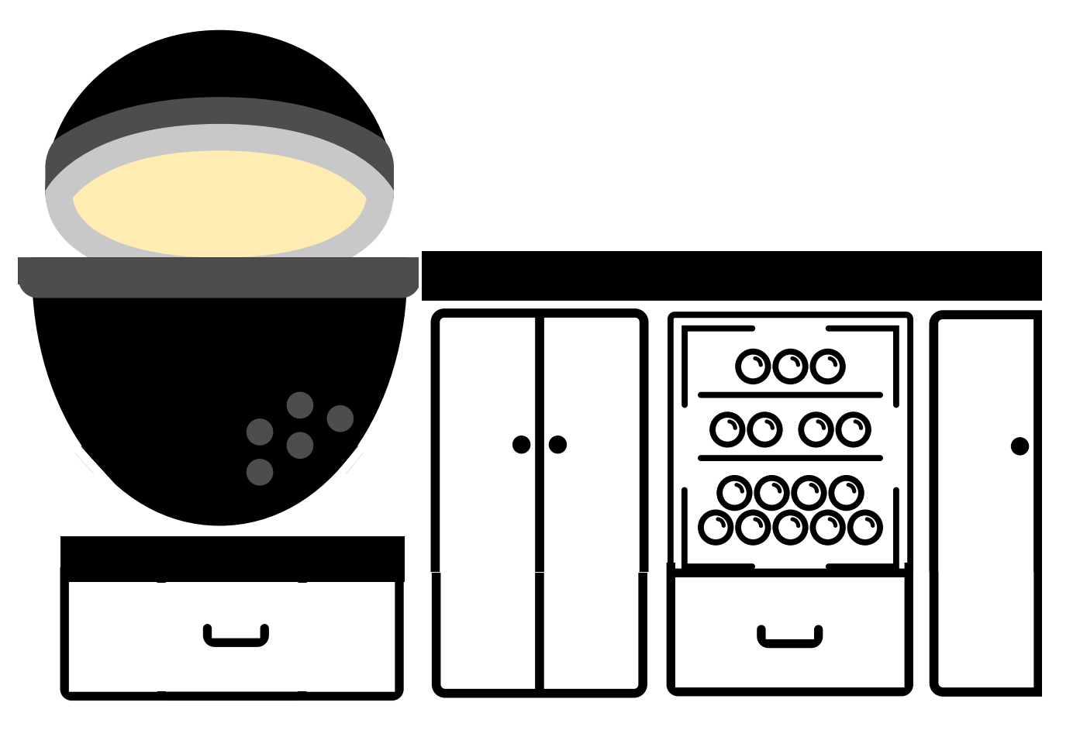
Volně stojicí gril
Průměr cca 65cm
Volně vložená lednička do otevřené police
Materiál: dřevo co vydrží venku
(…akát, sibiřský modřín?)
Tahle strana je přisazená ke zdi, za dvířkama je voda (kohoutek) a zásuvka
Deska – nějaký umělý kámen
Délka cca 130-150cm
Hloubka cca 65-70cm
V levé straně obloukový výřez pro gril

Slide 2
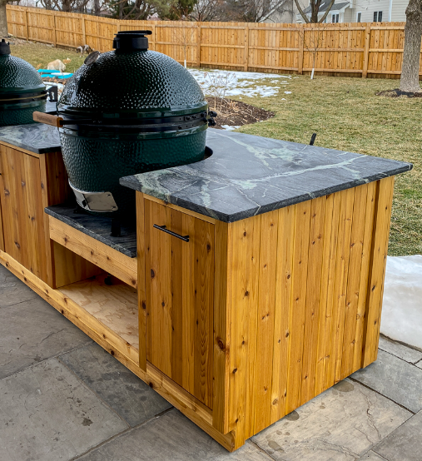
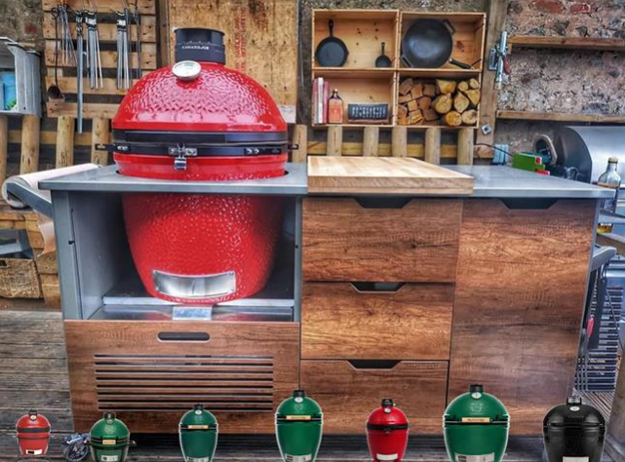
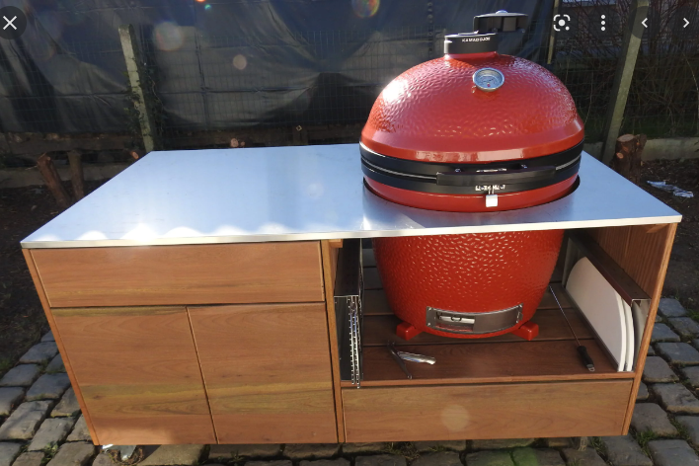
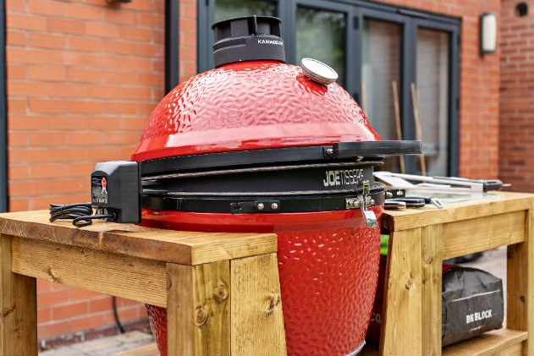
Design ideje z internetu

